Slide 1
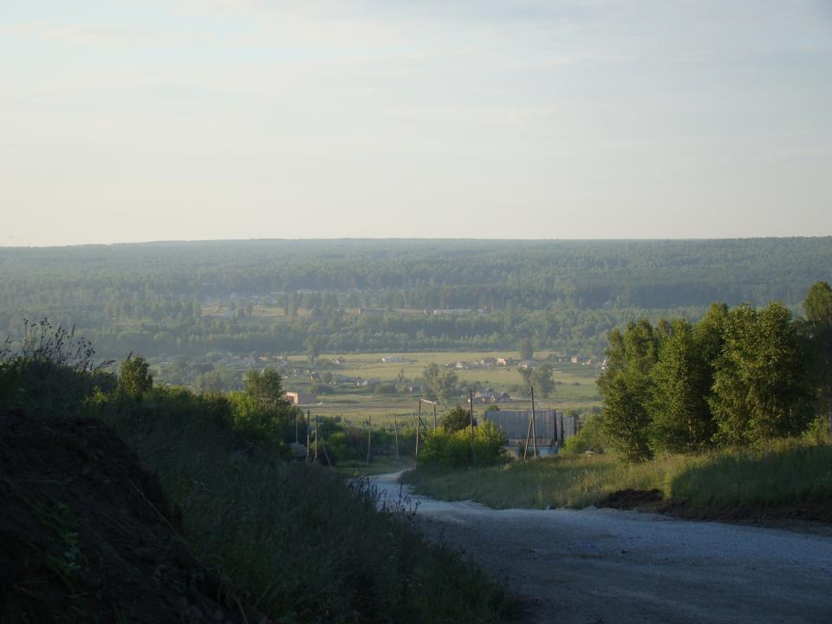
Люблю тебя, мой край родной,
Сторонушка любимая…
Легостаево

Slide 2
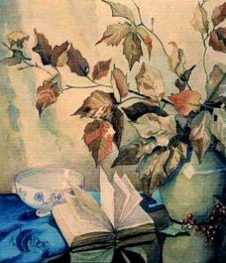

В 2012 году исполнилось 135 лет
Легостаевской сельской библиотеке.
135 лет, это целый век…
И память многое подскажет, вдруг все увидишь, как в кино, и на сердце так нежно ляжет все то, что было так давно…
В

Slide 3
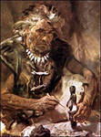
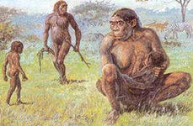
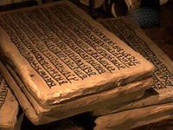
Первобытный человек и книга

Slide 4
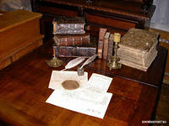
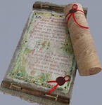
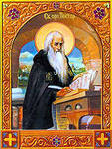
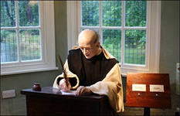
Времена письменности

Slide 5

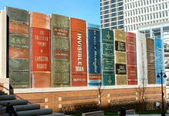
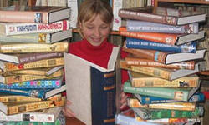
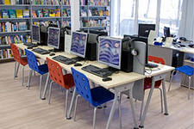
Библиотека современности

Slide 6
Снаружи смотришь:
Дом ,как дом,
Но нет жильцов обычных в нем.
В нем книги интересные
Стоят рядами тесными:
И Черномор, и царь Гвидон,
И добрый дед Мазай.
Как называют этот дом?
Попробуй угадай!

Slide 7
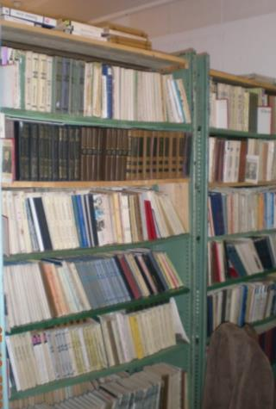
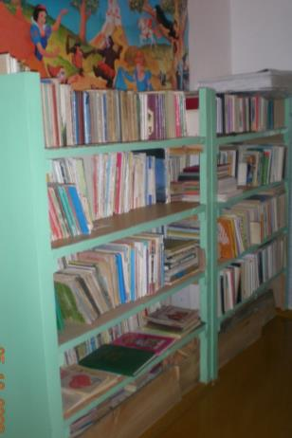
«Библио» – книга, «тека» - хранилище

Slide 8
В 1877 году в с.Легостаево была открыта церковно-приходская школа, при которой была библиотека, состоящая из 240 томов
В 40-50 гг.библиотека располагалась в здании Райисполкома. Заведовала библиотекой Астахова Полина.
1964-67 гг. заведующая библиотеки Голованова Элина Саввична, библиотекарь детского абонемента Багина Полина Григорьевна.

Slide 9
В 1967 году приехала в село Сенцова Раиса Максимовна, после окончания Омского библиотечного техникума, библиотекари: Пермякова Галина и Агабекова Галина. Работа закипела, библиотека считалась районной, здесь проводились семинары.

Slide 10
После Сенцовой Р.М. в библиотеке работала Карпова Жанна, библиотекарь Кондрацкая Нина Михайловна.
В 1970 г. пришла Бакуменко Валентина Герасимовна, библиотекарь Серкова Фаина Сергеевна.

Slide 11
В 1975 г. после окончания школы пришла Вагайцева/Кудрявцева/ Надежда Владимировна, библиотекарем на детский абонемент,заочно закончила культпросвет училище в 1979г.
С 1985 г.приняла заведование библиотекой.37 лет трудовой стаж.

Slide 12
Сельские люди библиотеку ценили
И шли сюда за советом.
А зимней порой, чаще семьей
Досуг свой здесь проводили.
Библиотека словом и советом
И молодежь и стариков влекла.
Искали люди на вопросы здесь ответы
Решали сельские свои дела.

Slide 13
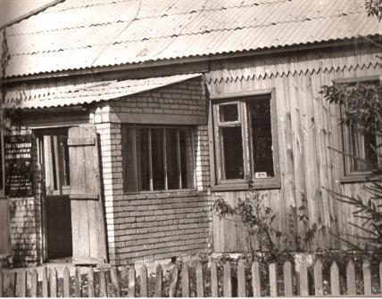
В этом здании библиотека находилась с 1973года по 1987 год

Slide 14
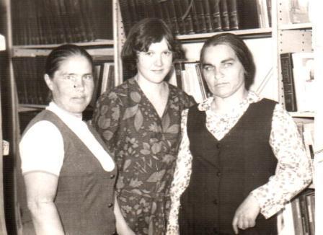
1979 год. Зав.библиотекой Бакуменко В.Г.,
библиотекари: Кудрявцева Н.В., Серкова Ф.С.

Slide 15
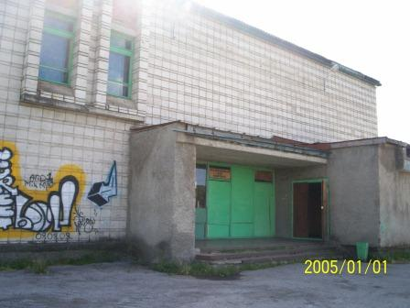
В этом здании библиотека находится с 1987 года,
на втором этаже Дома культуры

Slide 16
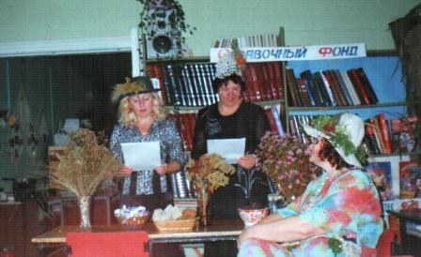
Осень милая подружка

Slide 17
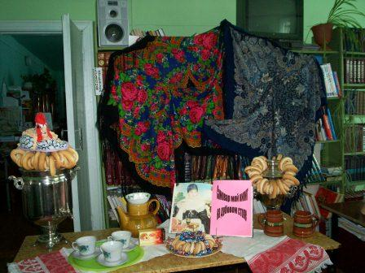
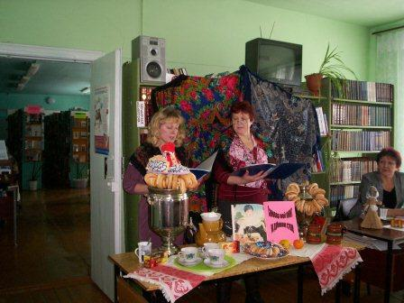
Праздник
«Самовар мой кипит на дубовом столе»

Slide 18
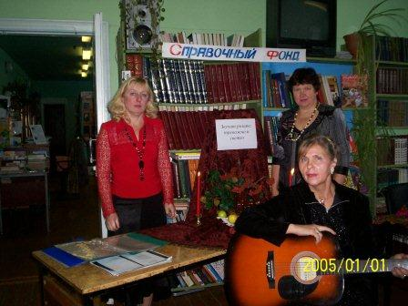
Музыкальный час «Звучит романс тревожно и светло»

Slide 19
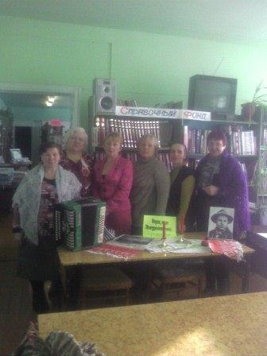
Литературный час
Н.Рубцова

Slide 20
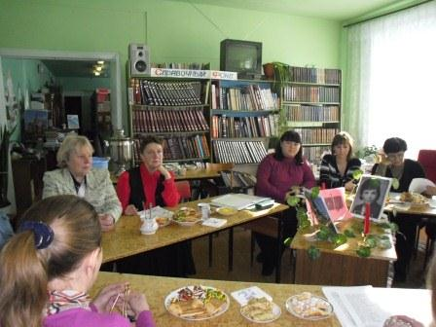
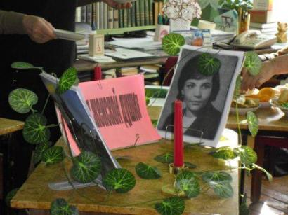
Литературно-музыкальный час по творчеству Риммы Казаковой
«Поэзия женской души»

Slide 21
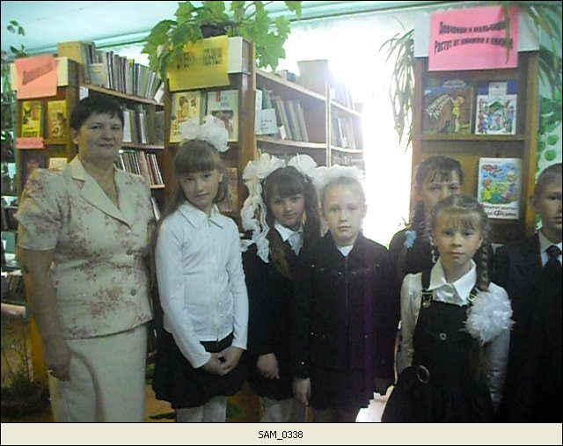
3 класс поздравляет с Днем библиотек -27 мая 2012 год

Slide 22
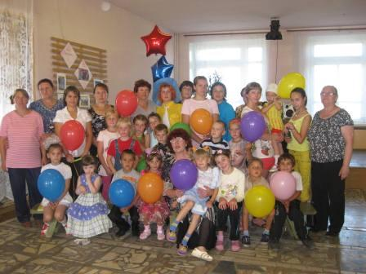
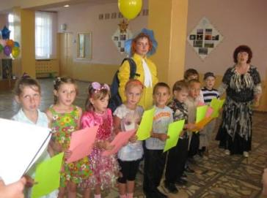
Праздник «Прощай лето, здравствуй школа»

Slide 23
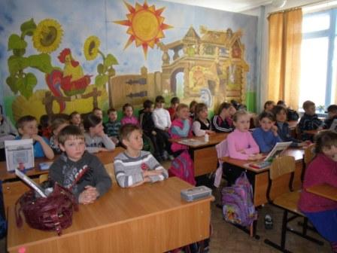
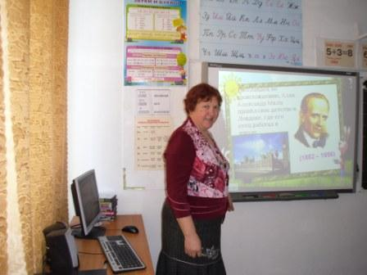
Час информации «Винни-Пух отмечает юбилей»

Slide 24
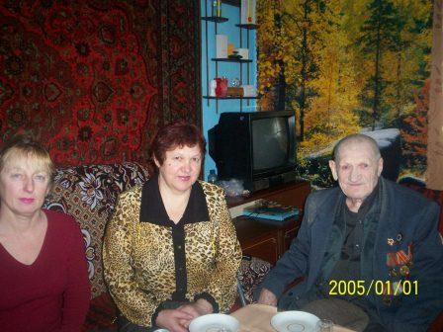
Встреча с ветераном ВОВ Дмитрием Назаровичем Горобец

Slide 25
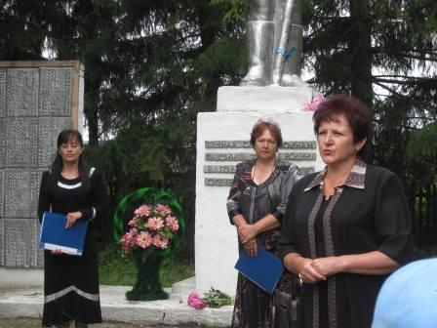
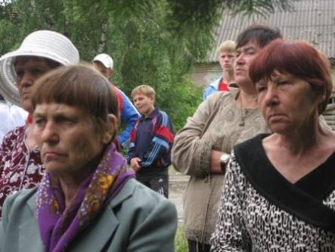
«Вспомним всех поименно»
Митинг у памятника
22 июня
День Памяти и скорби

Slide 26
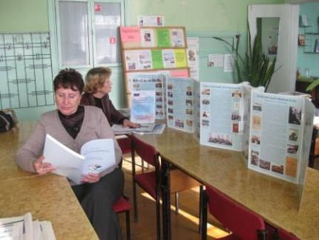
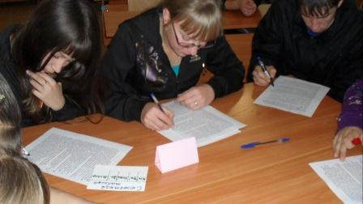
Выборы
в Государственную думу

Slide 27
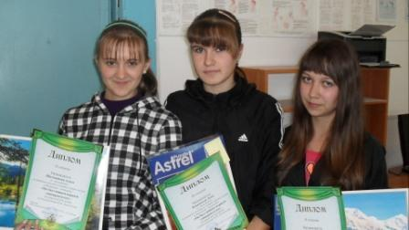
Дипломанты интернет викторины «От выборов до выборов»
Шахматова Алиса, Татьянина Анна, Любимова Маргарита

Slide 28


Slide 29
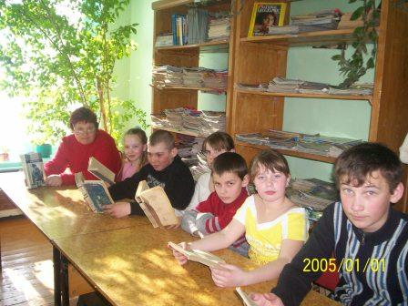
Читаем Н.В.Гоголя

Slide 30
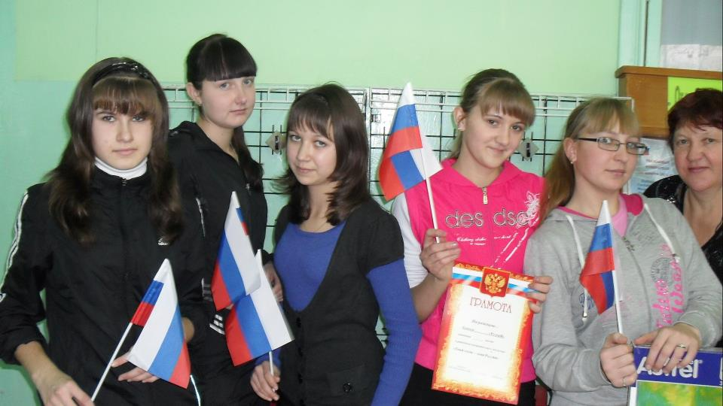

Slide 31
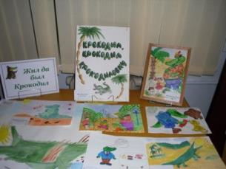
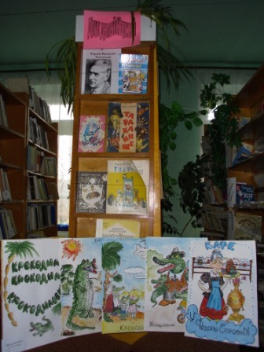
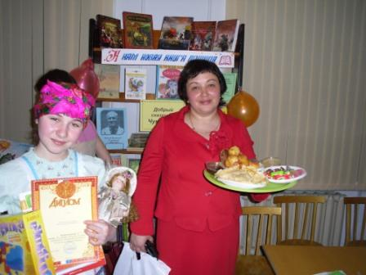
Победители литературного праздника
«День рождение волшебника»
Мальцева Н.П. и Шуклина Катя

Slide 32
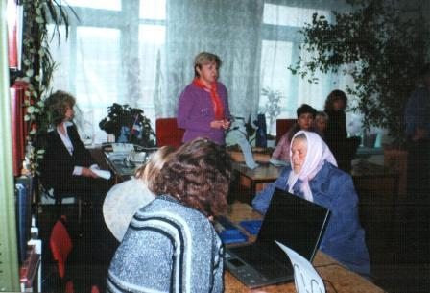
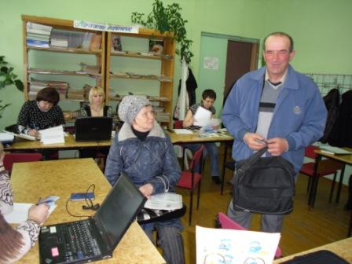
Работает выездная
Мобильная приемная
информационно-консультационного центра
Администрации Искитимского района

Slide 33


Slide 34
Да будет вечно библиотека
Любовь к обычной книге прославлять,
А книга, как творенье человека
Научит нас друг друга понимать!

Slide 35
Свет книг не гаснет
в нашем доме

